Slide 1
Jeopardy Template Source
Author: Matt Hamlyn (original) and Tom Duggan (modifications for ETTC)
Publisher: New Jersey Department of Education, Union County Educational Technology Training Center (ETTC)
Available at: "Templates," ETTC, http://www.ucvts.tec.nj.us/ettc/links/linkhtml/templates/template.htm

Slide 2
Modifications to ETTC Version
Added credits and instructions.
Replaced WordArt with title text (for ease of typing). Also altered the text content.
Altered return-to-board buttons (for invisibility).
Corrected hyperlinks for daily doubles.
Added Final Jeopardy category and "corrected" answer vs. question designation for Final Jeopardy.
Removed Alex Trebec.

Slide 3
Instructions
Add picture of host?
Type in category headings, "answers," and "questions."
If desired, move the daily double slides (right before any "answer" slides), also changing the hyperlinks from the boards.
Run the show. Host and category headings are timed slides.
Click on unvisited dollar values on the board to reveal "answers."
If a daily double shows up, wait for the wager and then advance the show.
After contestant responds, reveal a correct "question" by advancing the show.
Click anywhere on "question" slides to return to the board.
Use the star button on the board to go on to next phase of game.
For Final Jeopardy, reveal the category, wait for wagers, and then advance the show.

Slide 4

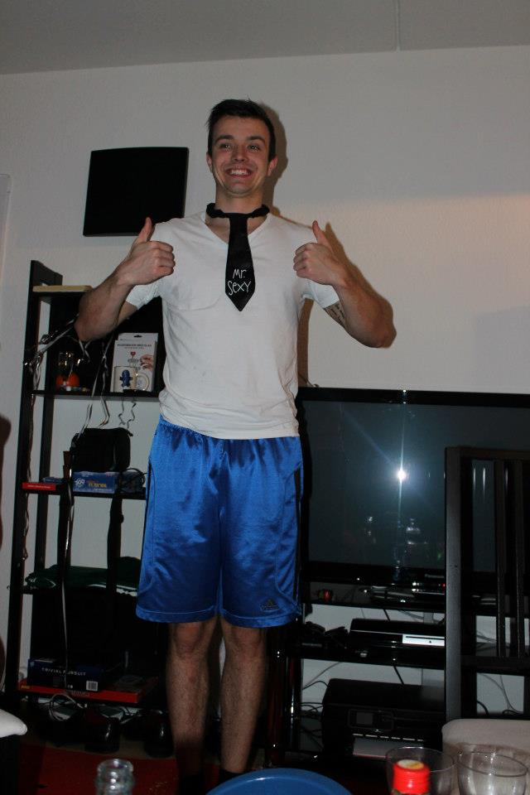

put host here

Slide 5
Farverigt sprog

Slide 6
Firmaet bag sloganet

Slide 7
Politiske partier

Slide 8
Forfatteren

Slide 9
Fuldfør sangen

Slide 10
Ordklasser

Slide 11

Farverigt sprog
Firmaet bag sloganet
Politiske partier
Forfatteren
Fuldfør sangen
Ordklasser
$100
$100
$100
$100
$100
$100
$200
$200
$200
$200
$200
$200
$300
$300
$300
$300
$300
$300
$400
$400
$400
$400
$400
$400
$500
$500
$500
$500
$500
$500

Slide 12
Farverigt sprog - 100 Tæppe der rulles ud og som gæsterne går op af til eksempelvis award shows

Slide 13
Farverigt sprog – 100 Hvad er en rød løber?

Slide 14
Farverigt sprog – 200 Online database der kan bruges til at slå numre og adresser op med

Slide 15
Farverigt sprog – 200 Hvad er De Gule Sider?

Slide 16
Farverigt sprog – 300 Hjemegn for flere af Kløverens medlemmer

Slide 17
Farverigt sprog - 300 Hvad er Hvidovre?

Slide 18
Farverigt sprog - 400 Største spillested med plads til 60.000 mennesker på Roskilde Festivalen

Slide 19
Farverigt sprog – 400 Hvad er Orange Scene?

Slide 20
Farverigt sprog – 500 Betegnelse for flyverens “optager/overvåger”

Slide 21
Farverigt sprog – 500 Hvad er en sort box?

Slide 22
Firmaet bag sloganet - 100 ”Just Do It”

Slide 23
Firmaet bag sloganet – 100 Hvem er Nike?

Slide 24
Firmaet bag sloganet – 200 “Think different”

Slide 25
Firmaet bag sloganet – 200 Hvem er Apple?

Slide 26
Firmaet bag sloganet – 300 “Don’t be evil”

Slide 27
Firmaet bag sloganet – 300 Hvem er Google?

Slide 28
Firmaet bag sloganet – 400 “Buy it. Sell it. Love it”

Slide 29
Firmaet bag sloganet – 400 Hvem er Ebay?

Slide 30
Firmaet bag sloganet – 500 “Because you’re worth it”

Slide 31
Firmaet bag sloganet – 500 Hvem er L’Oréal?

Slide 32
Politiske partier – 100 Partiet bag sloganet: "Dit land, dit valg"

Slide 33
Politiske partier – 100 Hvem er Dansk Folkeparti?

Slide 34
Politiske partier – 200 Partiet bag sloganet: “Vi holder Danmark på sporet”

Slide 35
Politiske partier – 200 Hvem er De Konservative?

Slide 36
Politiske partier – 300 Partiet der stiller op under bogstavet: “I”

Slide 37
Politiske partier – 300 Hvem er Liberal Alliance?

Slide 38
Politiske partier – 400 Partiet der stiller op under bogstavet: “Å”

Slide 39
Politiske partier – 400 Hvem er Alternativet?

Slide 40
Politiske partier – 500 Partiet bag sloganet: “Vi tror på dig!”

Slide 41
Politiske partier – 500 Hvem er Kristendemokraterne?

Slide 42
Forfatteren – 100 Forfatteren til "Den lille Havfrue"

Slide 43
Forfatteren – 100 Hvem er H.C.Andersen?

Slide 44
Forfatteren – 200 Forfatteren til "Fifty Shades Of Grey"

Slide 45
Forfatteren – 200 Hvem er E.L. James?

Slide 46
Forfatteren – 300 Forfatteren til "Landbetjenten på Stenbroen"

Slide 47
Forfatteren – 300 Hvem er Rud Ellegaard (Preben Lund)?

Slide 48
Forfatteren – 400 Forfatteren til "Ved Vejen"

Slide 49
Forfatteren – 400 Hvem er Herman Bang?

Slide 50
Forfatteren – 500 Forfatteren til "The Great Gatsby"

Slide 51
Forfatteren – 500 Hvem er Francis Scott Fitzgerald?

Slide 52
Fuldfør sangen – 100 "Pas på den knald, røde …"

Slide 53
Fuldfør sangen – 100 Hvad er “gummibåd”?

Slide 54
Fuldfør sangen – 200 "When mama said that is was okay, Mama said that it was … …"

Slide 55
Fuldfør sangen – 200 Hvad er “quite alright”?

Slide 56
Fuldfør sangen – 300 "It's been a long day, without you my friend. And I'll tell you all about it … …"

Slide 57
Fuldfør sangen – 300 Hvad er “when I see you again”?

Slide 58
CHANCEN!!

Slide 59
Fuldfør sangen – 400 "Imagine there's no heaven, it's easy if you try. No hell below us, … …"

Slide 60
Fuldfør sangen – 400 Hvad er “above us ony sky”?

Slide 61
Fuldfør sangen – 500 "You're the light, you're the night. You're the … …"

Slide 62
Fuldfør sangen – 500 Hvad er “color of my blood”?

Slide 63
Ordklasser – 100 Det danske ord for “verbum”

Slide 64
Ordklasser – 100 Hvad er udsagnsord?

Slide 65
Ordklasser – 200 Det danske ord for “adjektiv”

Slide 66
Ordklasser – 200 Hvad er tillægsord?

Slide 67
Ordklasser – 300 Det danske ord for “præposition”

Slide 68
Ordklasser – 300 Hvad er forholdsord?

Slide 69
Ordklasser – 400 Det danske ord for “pronomen”

Slide 70
Ordklasser – 400 Hvad er stedord?

Slide 71
Ordklasser – 500 Det danske ord for “artikel”

Slide 72
Ordklasser – 500 Hvad er kendeord?

Slide 73
RUNDE
2

Slide 74
put host here

Slide 75
Film anagram

Slide 76
Amerikanske stater

Slide 77
“Dyrlige” betegnelser

Slide 78
Akronymer

Slide 79
I’m sexy

Slide 80
And I know “IT”

Slide 81
Film anagram
Amerikanske stater
”Dyrlige” betegnelser
Akronymer
I’m sexy
And I know ”IT”
$200
$200
$200
$200
$200
$200
$400
$400
$400
$400
$400
$400
$600
$600
$600
$600
$600
$600
$800
$800
$800
$800
$800
$800
$1000
$1000
$1000
$1000
$1000
$1000

Slide 82

Film anagram – 200

Slide 83
Film anagram – 200 Hvad er Spider-Man 3?

Slide 84

Film anagram – 400

Slide 85
Film anagram – 400 Hvad er National Treasure?

Slide 86

Film anagram – 600

Slide 87
Film anagram – 600 Hvad er Iron Man?

Slide 88

Film anagram – 800

Slide 89
Film anagram – 800 Hvad er The Godfather?

Slide 90

Film anagram – 1000

Slide 91
Film anagram – 1000 Hvad er Gran Torino?

Slide 92
Amerikanske stater – 200 USA’s forbundshovedstad der ligger mellem Maryland og Virginia

Slide 93
Amerikanske stater – 200 Hvad er Washington D.C?

Slide 94
Amerikanske stater – 400 Stat som Farver tilbragte 10 måneder i

Slide 95
Amerikanske stater – 400 Hvad er Georgia?

Slide 96
Amerikanske stater – 600 Sydstat der har et dansk museum opkaldt efter sig

Slide 97
Amerikanske stater – 600 Hvad er Louisiana?

Slide 98
Amerikanske stater – 800 Staten, der er bedre kendt som Ædelstenstaten – “Gem State”

Slide 99
Amerikanske stater – 800 Hvad er Idaho?

Slide 100
Amerikanske stater – 1000 Stat hvor Bismarck er hovedstaden

Slide 101
Amerikanske stater – 1000 Hvad er North Dakota?

Slide 102
“Dyrlige” betegnelser – 200 Skældsord der er flittigt brugt af Egon Olsen mod Keld og Benny

Slide 103
“Dyrlige” betegnelser – 200 Hvad er hundehoved?

Slide 104
“Dyrlige” betegnelser – 400 Velment tjeneste som gør mere skade end gavn

Slide 105
“Dyrlige” betegnelser – 400 Hvad er en bjørnetjeneste?

Slide 106
“Dyrlige” betegnelser – 600 Frugtig dessert, der kan serveres med råcreme

Slide 107
“Dyrlige” betegnelser – 600 Hvad er abemad?

Slide 108
“Dyrlige” betegnelser – 800 Hemmelig organisation, der bakker op om Harry Potter

Slide 109
“Dyrlige” betegnelser – 800 Hvad er fønixordenen?

Slide 110
“Dyrlige” betegnelser – 1000 Tiden lige før daggry, hvor nattenmøder dagen

Slide 111
“Dyrlige” betegnelser – 1000 Hvad er ulvetime?

Slide 112
Akronymer – 200 Populær og kort måde hvorpå man siger, at man griner højt

Slide 113
Akronymer – 200 Hvad er LOL?

Slide 114
Akronymer – 400 Populær og kort betegnelse for de ofte mange stillede spørgsmål

Slide 115
Akronymer – 400 Hvad er FAQ?

Slide 116
Akronymer – 600 Betegnelse der betyder at man lige er væk fra computeren på ubestemt tid

Slide 117
Akronymer – 600 Hvad er AFK?

Slide 118
Akronymer – 800 Betegnelse der lykønsker personen man skriver til

Slide 119
Akronymer – 800 Hvad er GZ?

Slide 120
Akronymer – 1000 Kort måde hvorpå man giver sin YDMYGE mening til kende

Slide 121
Akronymer – 1000 Hvad er IMHO?

Slide 122
I’m sexy – 200 Skuespillerinde der ofte kritiseres for hendes skuespil. Hun ses bla. I filmene Transformers og Ninja Turtles

Slide 123
I’m sexy – 200 Hvem er Megan Fox?

Slide 124
I’m sexy – 400 Stefan Kendal Gordy og Skyler Austin Gordy der står bag mega hittet "I'm Sexy And I Know It"

Slide 125
I’m sexy – 400 Hvem er LMFAO?

Slide 126
CHANCEN!!

Slide 127
I’m sexy – 600 For Lækker Til Love "stjerne", der er pigerne overlegne og kalder sig selv den tredje Nik & Jay

Slide 128
I’m sexy – 600 Hvem er Kay?

Slide 129
I’m sexy – 800 Hun spiller en X-Man og spillede Catwomen i filmen af samme navn

Slide 130
I’m sexy – 800 Hvem er Halle Berry?

Slide 131
I’m sexy – 1000 Skuespillerinde der ligeledes har spillet Catwomen, denne gang i Batman Returns og fik sit egentlige gennembrud i Scarface

Slide 132
I’m sexy – 1000 Hvem er Michelle Pfeiffer?

Slide 133
And I know “IT” – 200 William Henry Gates III, er bedre kendt under et andet navn og var i 2009 var han den rigeste privatperson i verden

Slide 134
And I know “IT” – 200 Hvem er Bill Gates?

Slide 135
And I know “IT” – 400 Stifter af verdens største sociale netværk

Slide 136
And I know “IT” – 400 Hvem er Mark Zuckerberg?

Slide 137
CHANCEN!!

Slide 138
And I know “IT” – 600 Tidligere systemadministrator for NSA, der gjorde sig berømt ved at lække informationer om NSA massive overvågninger

Slide 139
And I know “IT” – 600 Hvem er Edward Snowden?

Slide 140
And I know “IT” – 800 Medstifter af Facebook, der senere blev snydt ud af sit eget firma.

Slide 141
And I know “IT” – 800 Hvem er Eduardo Saverin?

Slide 142
And I know “IT” – 1000 Tidligere elektronikhacker, der udover at dele fornavn med Jobs også medstiftede firmaet Apple

Slide 143
And I know “IT” – 1000 Hvem er Steve Wozniak?

Slide 144
FINALE!!

Slide 145
Final Jeopardy Category

Slide 146
Final Jeopardy Answer

Slide 147
Final Jeopardy Question

